Slide 1
Чем уж отличается от гадюки?

Slide 2
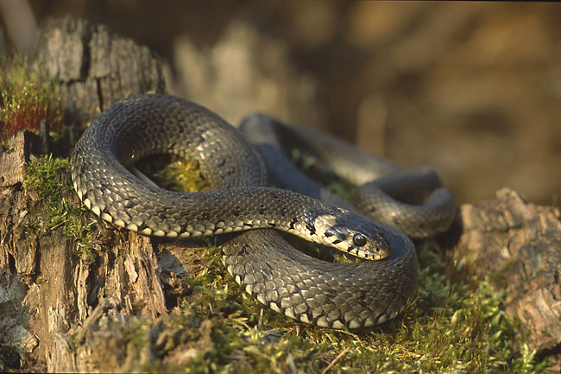
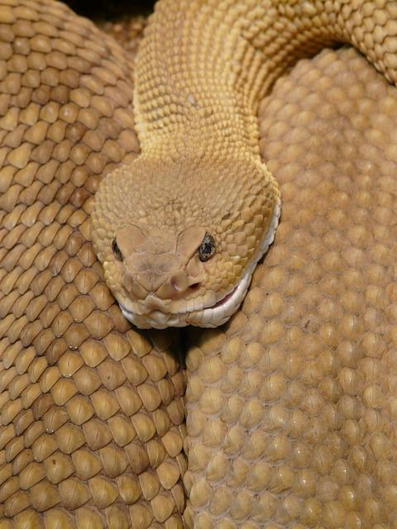

Slide 3
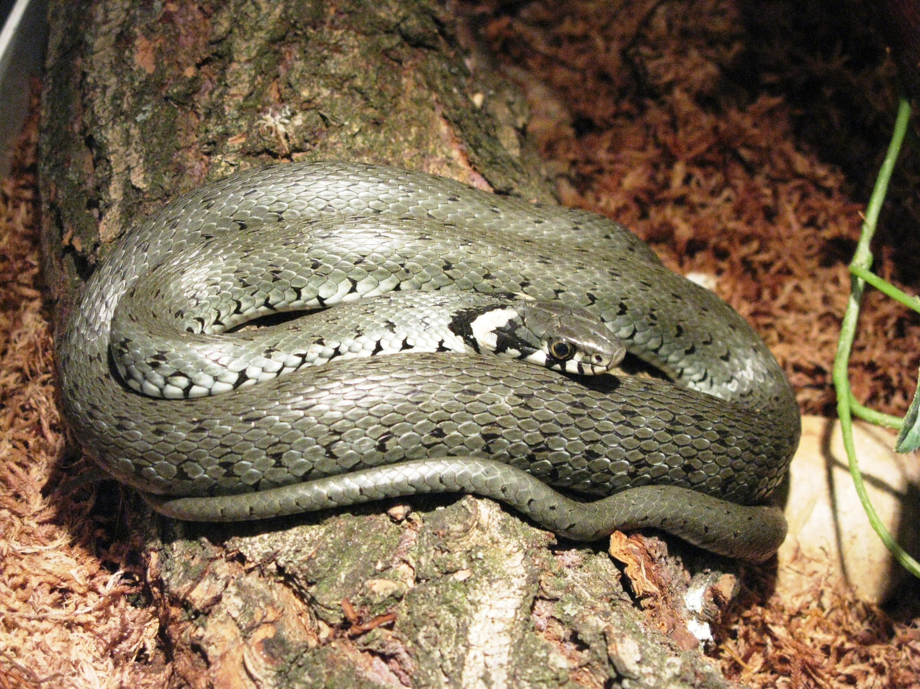
Похож он сильно на гадюку,
Но взять такого можно в руку.
Ведь он совсем не ядовит
И у него не грозный вид.
Лягушек ловит возле луж
Змеючка маленькая…
(УЖ)

Slide 4
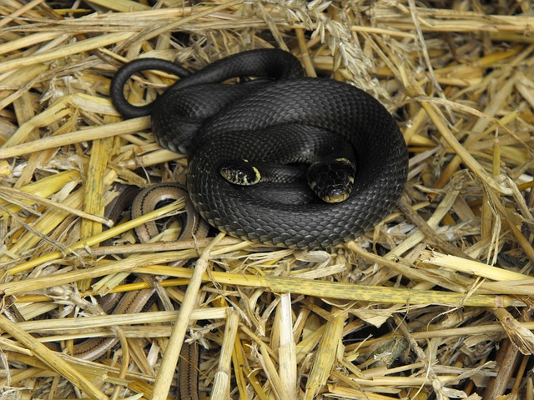
Ужи отличаются от других змей 'жёлтыми ушами' - ярко-выраженными отметинами на голове, чаще жёлтыми, но иногда белыми и оранжевыми. Питается в основном живыми лягушками, грызунами и реже рыбой. Врагами ужей являются аисты, хищные птицы и некоторые млекопитающие. Он хорошо приручается и переносит неволю.Уж неагрессивен. При виде человека он спасается бегством. Кусается редко. Для человека укус практически не представляет никакой опасности. Ужи отлично плавают, под водой могут находиться более получаса.Продолжительность жизни ужа составляет 19 – 23 года.

Slide 5
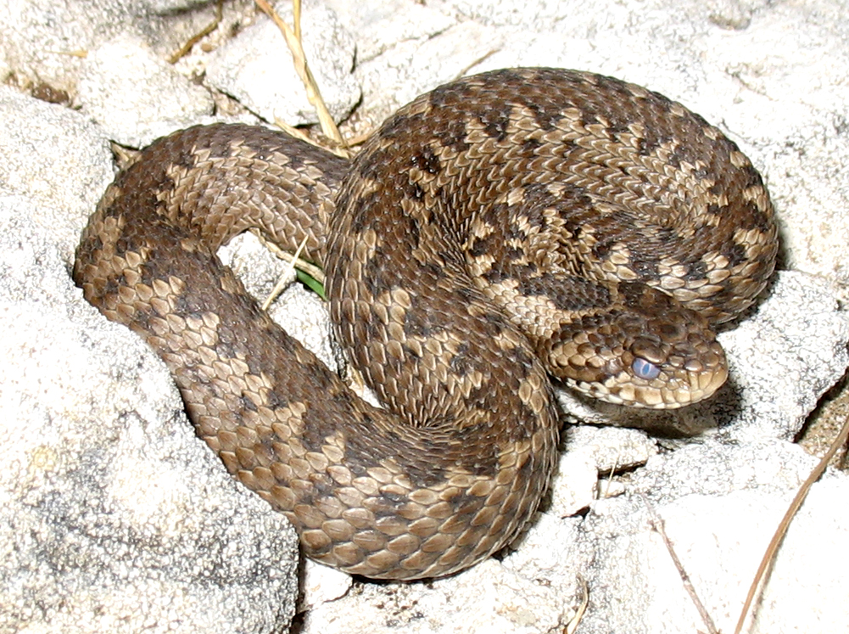
Знать твёрдо нужно детворе,
Что где-нибудь в лесу, в траве,
Её случайно можно встретить
И сразу даже не заметить.
Она по-своему прекрасна,
Но – ядовита и опасна!
Её совсем не стоит злить -
Она ведь может укусить.
На всех шипит змеюка-злюка –
Обыкновенная…
(ГАДЮКА)

Slide 6
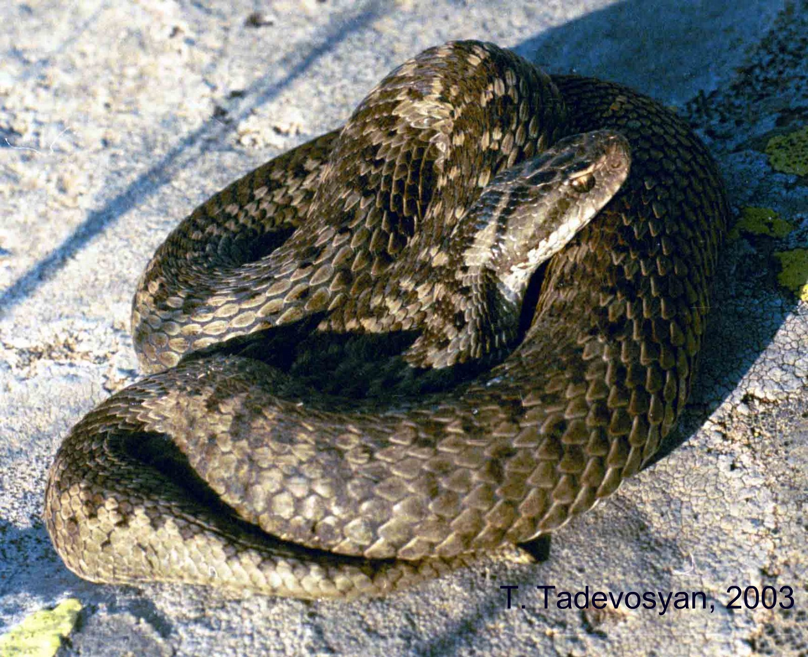
Гадюки — ядовитые змеи (длина тела 60—80 см, реже 1 м). Их укус хотя и болезненный, но не смертельный. В отличие от ужей гадюки имеют в верхней челюсти пару ядопроводящих зубов, через которые яд, поступает в ранку.
У обыкновенной гадюки вдоль спины тянется почти черная зигзагообразная полоса; между головой и туловищем имеется резкий перехват, а на голове заметен рисунок в виде латинской буквы х. Зрачки у гадюки щелевидные (ночное животное), тогда как у обыкновенного ужа они круглые (дневное животное).Населяют леса, особенно вырубки и поляны, болота. Избегают соседства с человеком, но могут обитать в заброшенных поселениях. Встречаются небольшими колониями, часто единично. Весной и осенью встречаются днём, летом активны ночью. Питаются мелкими позвоночными — мышевидными грызунами, землеройками, лягушками, реже — птенцами птиц. Живут гадюки примерно 10—15 лет.

Slide 7
Спасибо за внимание!

